Slide 1

Création d’une campagne emailing sur Néolane V4

Slide 2
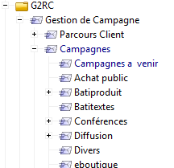
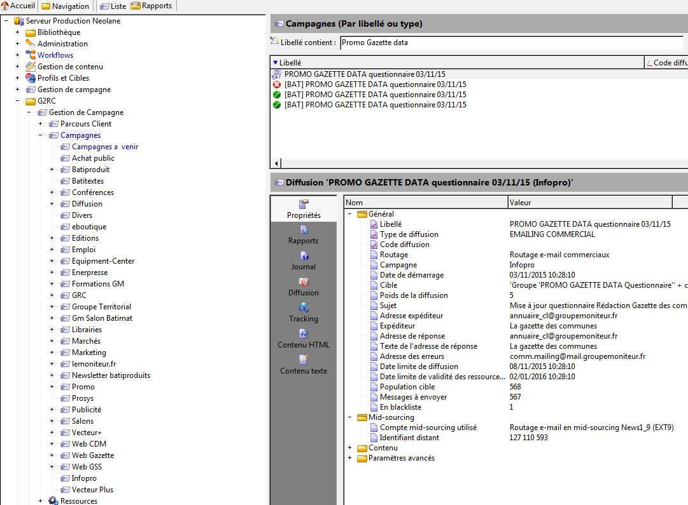
Création d’une campagne emailing
Aller dans > G2RC > Gestion de Campagne > Campagnes
( Toutes les campagnes se trouvent dans cette arborescence )
Utiliser la barre de recherche pour
retrouver une campagne =>
v

Slide 3
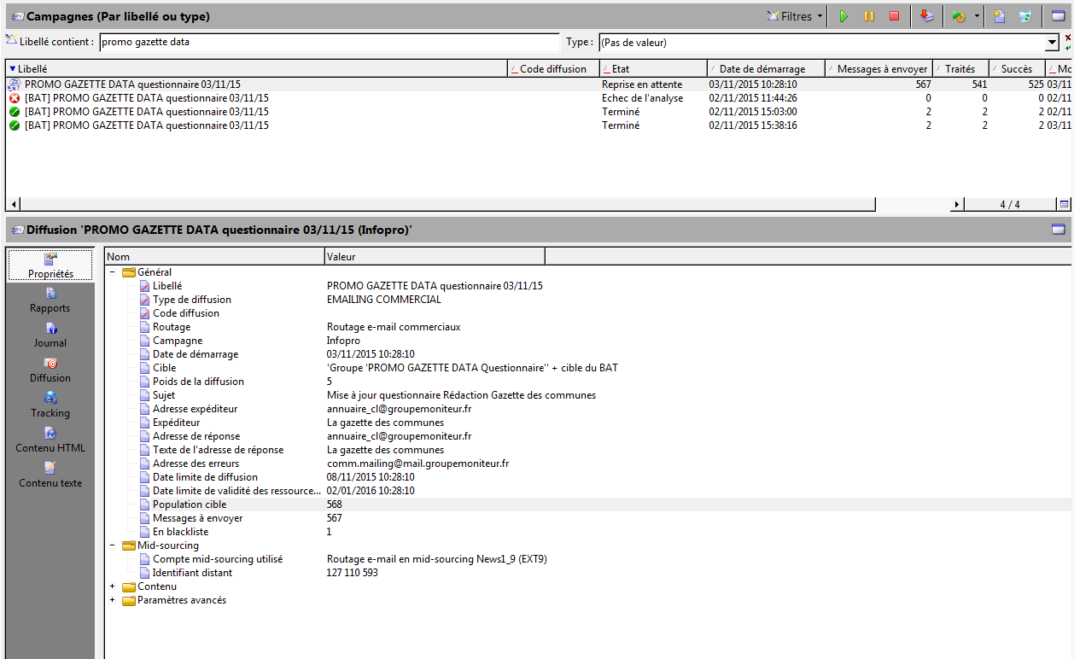
Création du message de l’emailing
Présentation de l’interface de la campagne
Détails de la campagne

Slide 4
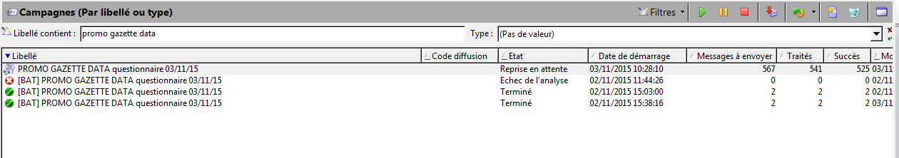
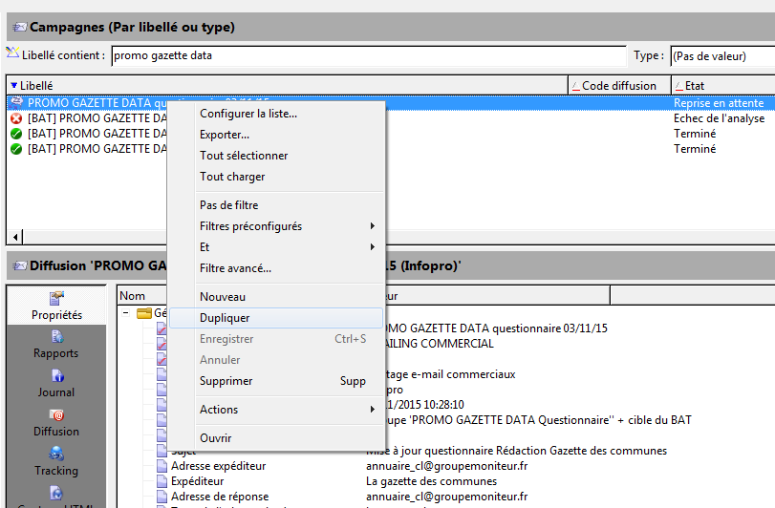
Création du message de l’emailing
(1) Créer une nouvelle campagne.
Attention, il faut se trouver dans le bon dossier de l’arborescence (ex : pour PROMO ou PARTENAIRE : campagnes > Infopro )
(2) Ou dupliquer une campagne existante : clic droit sur la campagne > dupliquer.
La plupart du temps, vous pourrez repartir d’une
campagne existante pour éviter de tout reconfigurer.
(Ex : Choix du dossier, lien de désinscription, @ de Reply, ect…)
Voir avec Valérie ou Béranger pour le choix de la
campagne à dupliquer.

Slide 5
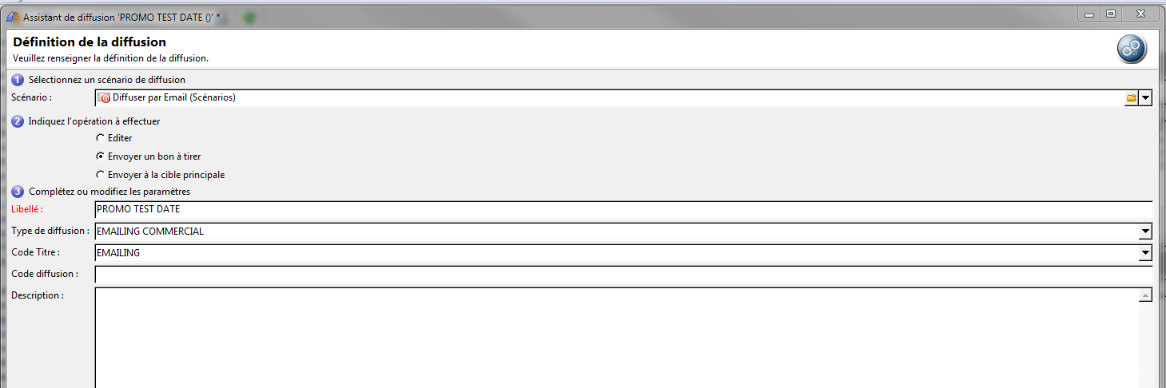
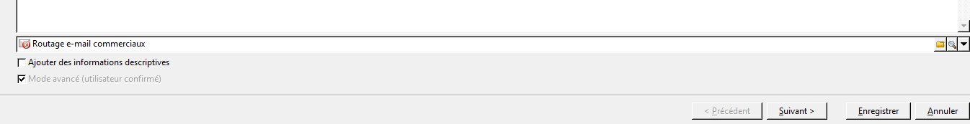
Créer une nouvelle campagne (1)
Informations globales de la campagne
Bien vérifier que « Mode avancé (utilisateur confirmé) » est bien coché. Ce n’est pas toujours le cas quand on duplique une campagne. Puis cliquez sur suivant
1
Choisir le scénario « Diffuser par Email »
2
Sélectionner « Envoyer un bon à tirer » ( Le mode éditer ne fera qu’enregistrer la campagne )
3
Libellé de la campagne
4
Choisir ce type de diffusion et Code titre pour nos OP
5
6
7

Slide 6
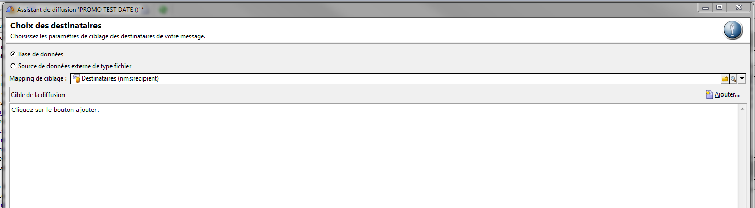
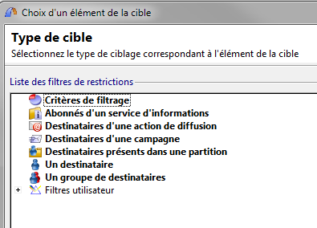
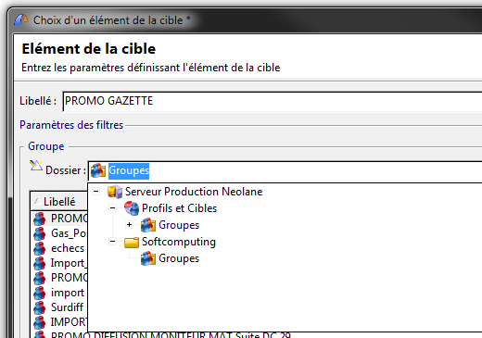
Créer une nouvelle campagne (1)
Choix de la cible
1
Choisir « Base de données »
2
3
4
Rechercher dans ce dossier

Slide 7
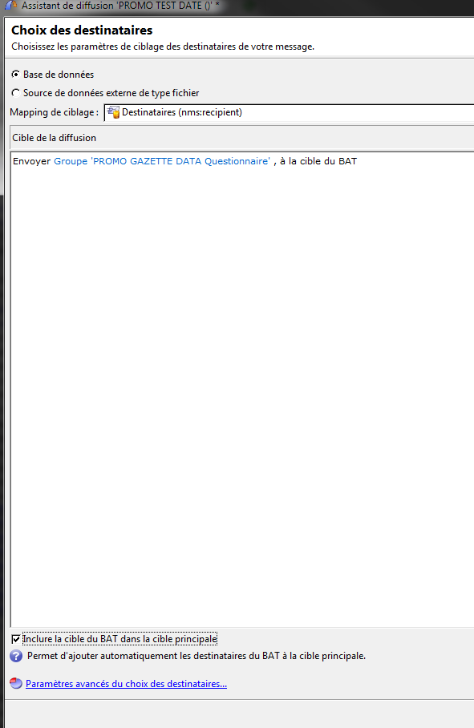
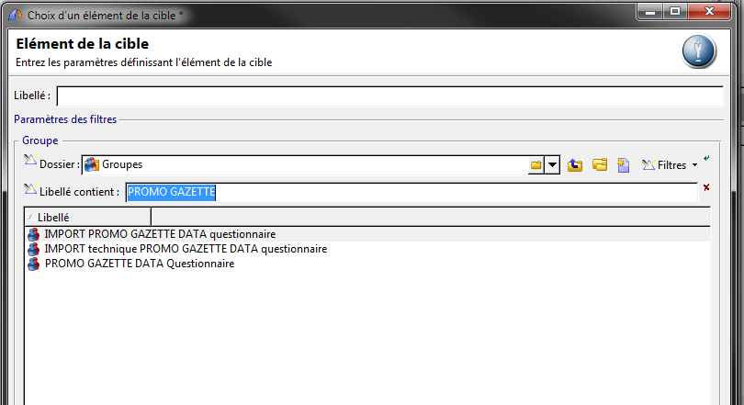
Créer une nouvelle campagne (1)
Choix de la cible (suite)
Après avoir cocher la cible du BAT > Suivant
5
Rechercher le groupe de Valérie et le sélectionner
6

Slide 8
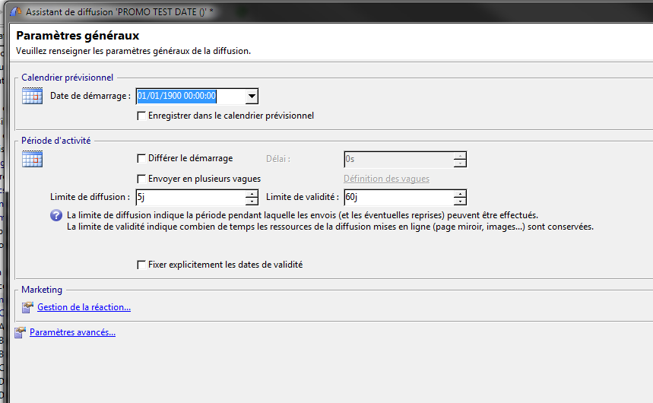
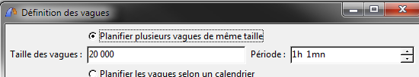
Créer une nouvelle campagne (1)
Paramètres généraux
1
Renseigner date d’envoi
2
3
3
Mettre 20 000 / h
4
Cliquer sur suivant

Slide 9
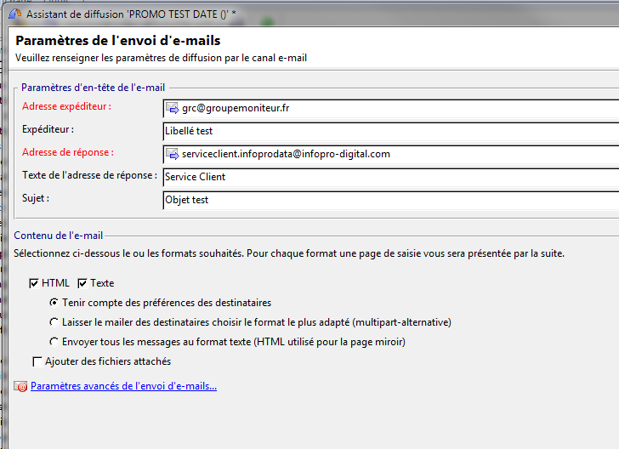
Créer une nouvelle campagne (1)
Paramètres de l’envoi
1
Renseigner l’en-tête du message
2
Cocher HTML et texte et « tenir compte des
préférences des destinataires »
3
Cliquer sur suivant

Slide 10
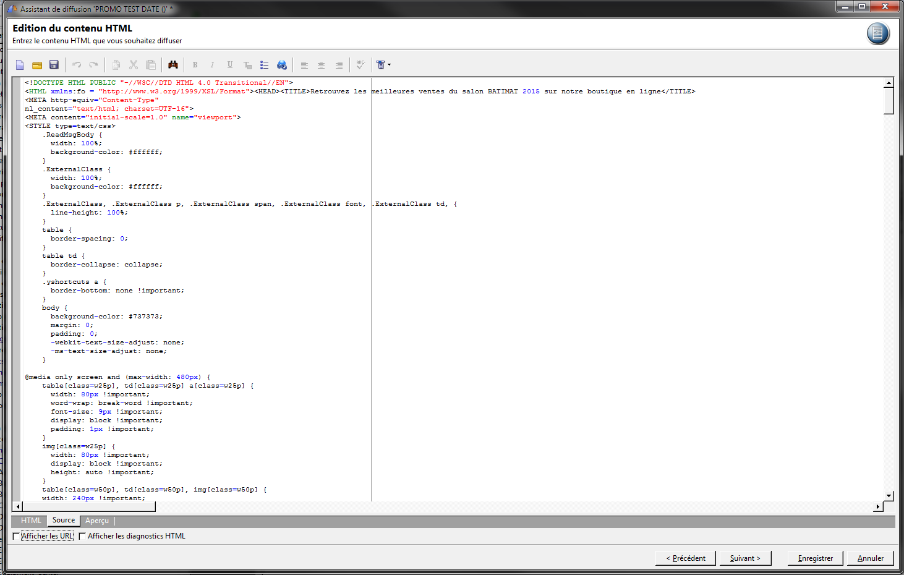
Créer une nouvelle campagne (1)
Contenu HTML
* Pour les mentions du haut, coller ce code à l’endroit ou elles doivent apparaitre : <% @ include view="MirrorPage" %>
Pour les mentions du bas, cela va dépendre du service d’inscription
(demander à Valérie)
Par exemple pour le service d’inscription :
PROMO : <%@ include view="UnsubscriptionLinkInfoproPROMO" %>
PARTENAIRE : <%@ include view="UnsubscriptionLinkInfoproPARTENAIRE" %>
1
Cliquer sur l’onglet Source
2
Coller le code HTML*
3
Cliquer sur suivant

Slide 11
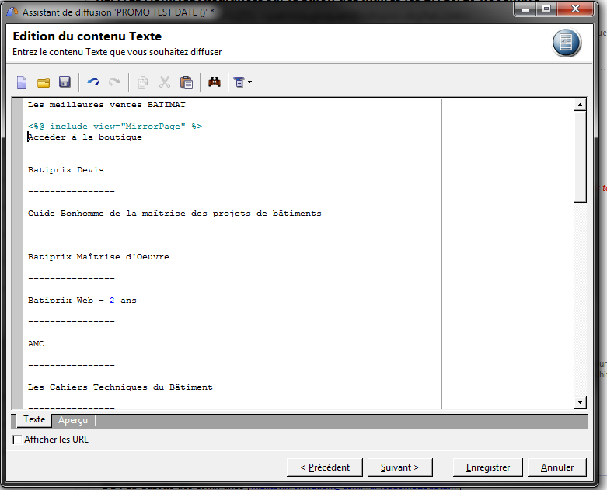
Créer une nouvelle campagne (1)
Contenu Texte
* Pour les mentions du haut, coller ce code à l’endroit ou elles doivent apparaitre : <% @ include view="MirrorPage" %>
Pour les mentions du bas, cela va dépendre du service d’inscription
(demander à Valérie)
Par exemple pour le service d’inscription :
PROMO : <%@ include view="UnsubscriptionLinkInfoproPROMO" %>
PARTENAIRE : <%@ include view="UnsubscriptionLinkInfoproPARTENAIRE" %>
1
Coller la version texte
2
Cliquer sur suivant

Slide 12
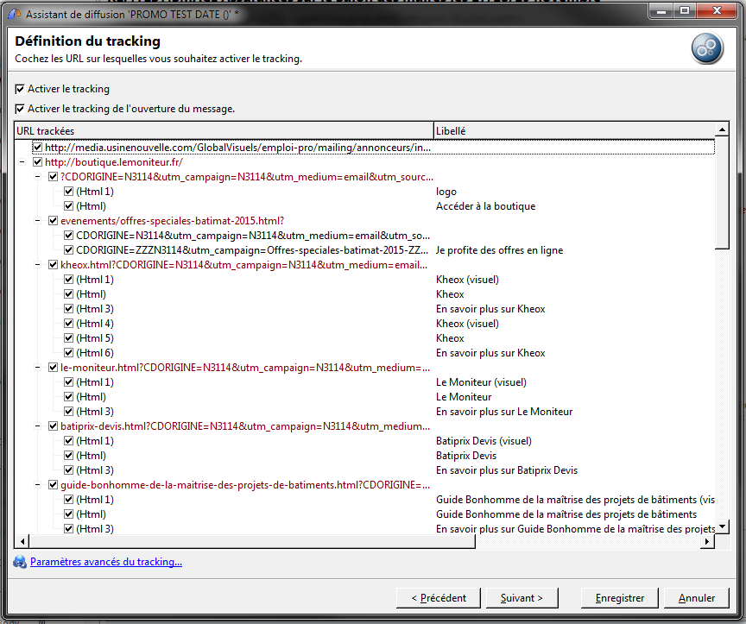
Créer une nouvelle campagne (1)
Vérification des liens
Les liens sont trackés automatiquement.
1
Vérifier que tout est bien tracké
2
Cliquer sur suivant

Slide 13
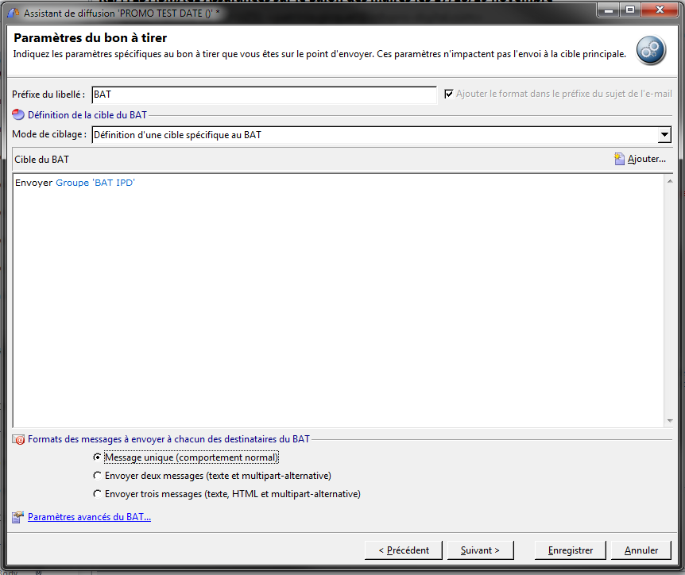
Créer une nouvelle campagne (1)
Paramètres BAT
1
Même principe que le choix de la cible.
Choisir le bon groupe BAT
et/ou un destinataire unique
2
3
Cliquer sur suivant

Slide 14
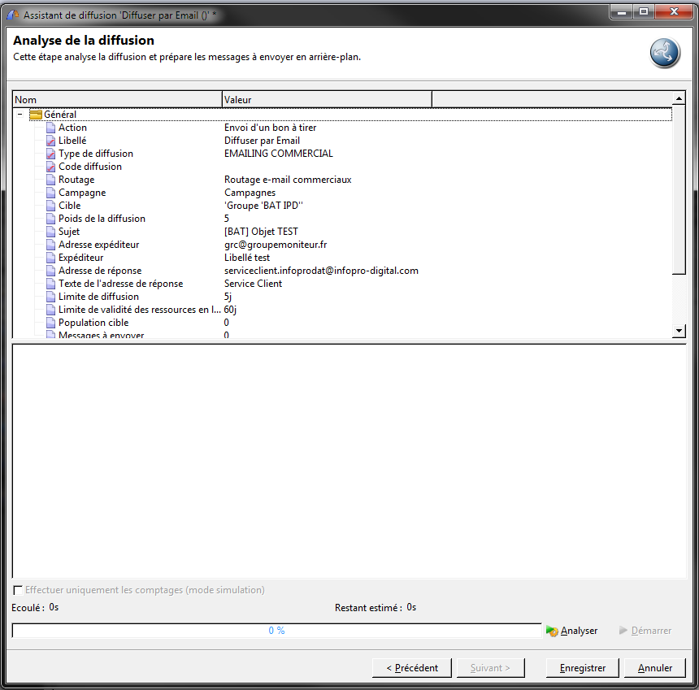
Créer une nouvelle campagne (1)
Analyse de la diffusion du BAT (1)
1
Vérifier que tous les détails de la campagne sont OK
2
Lancer l’analyse

Slide 15
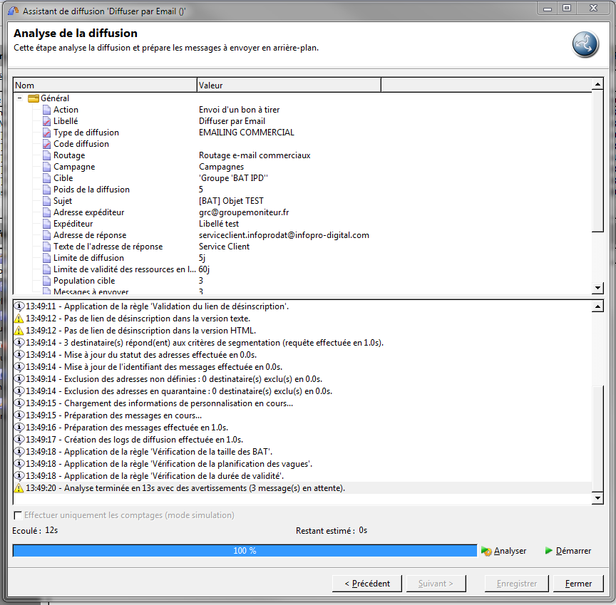
Créer une nouvelle campagne (1)
Analyse de la diffusion du BAT (2)
1
Une fois l‘analyse terminée, bien vérifier la volumétrie
correspondante au nombre d’adresses d’envoi pour le BAT
2
Démarrer l’envoi des BAT

Slide 16
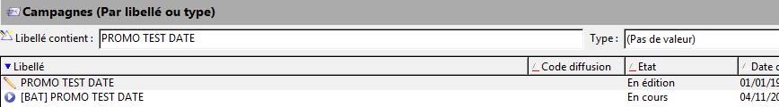
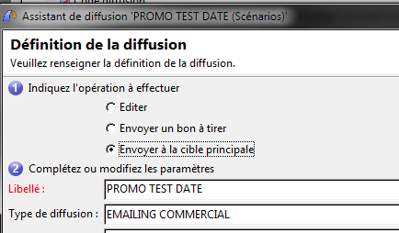
Créer une nouvelle campagne (1)
Une fois le BAT envoyé, un message BAT a été créé automatiquement et la campagne finale et en mode « Editer »
Une fois le Bat validé, il suffit d’ouvrir la campagne Editable et de cocher « Envoyer à la cible principale » à la place de « Envoyer un bon à tirer » pour que la date et le segment d’envoi soient pris en compte.

Slide 17
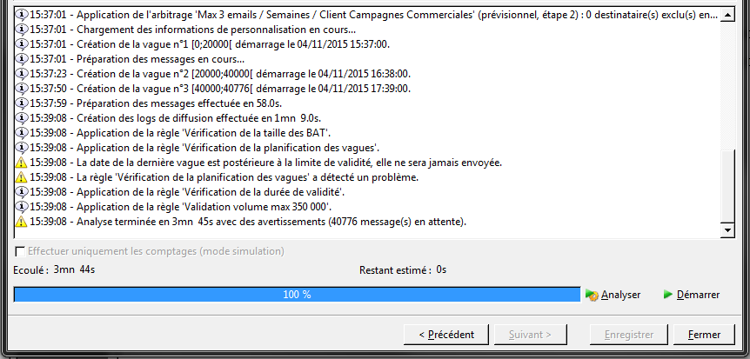
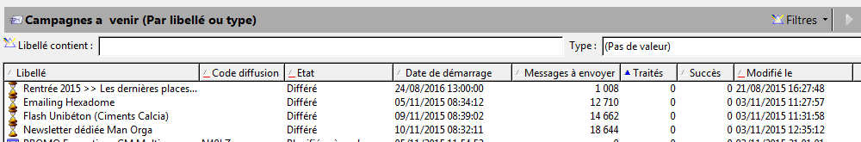
Créer une nouvelle campagne (1)
Et enfin vérifier que la volumétrie et la date d’envoi sont bonnes après l’analyse.
Une fois la campagne validée, elle est en mode « Différé »
Exemple :

Slide 18
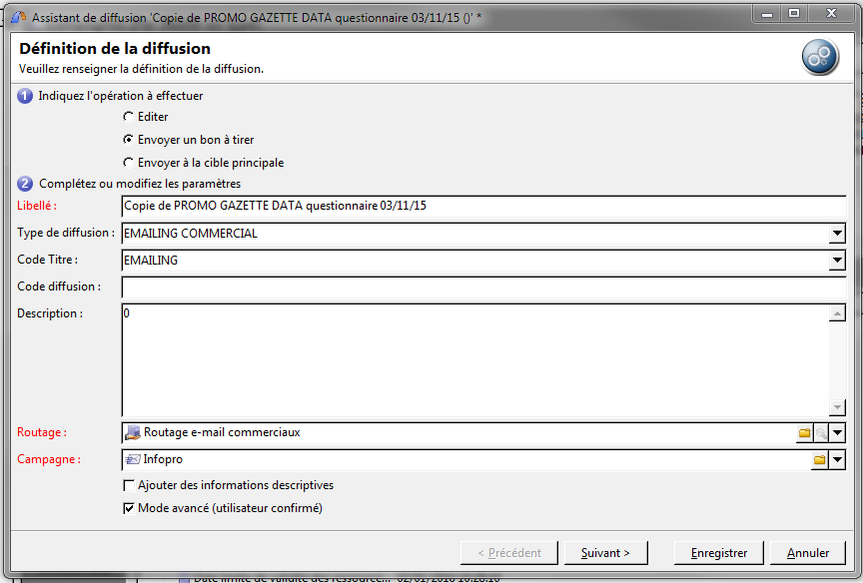
Dupliquer une campagne (2)
Informations globales de la campagne
1
Sélectionner « Envoyer un bon à tirer » ( Le mode éditer ne fera qu’enregistrer la campagne )
2
Libellé de la campagne
3
Choisir ce type de diffusion et Code titre pour nos OP
Bien vérifier que « Mode avancé (utilisateur confirmé) »
est bien coché. Ce n’est pas toujours le cas quand on duplique une campagne. Puis cliquez sur suivant
5
6

Slide 19
Dupliquer une campagne (2)
Pour la suite, reprendre la même démarche que « Créer une nouvelle campagne » . Il faudra juste remplacer les caractéristiques de l’ancienne campagne par celles de la nouvelle (ex : groupe d’envoi, BAT si différents, HTML, sender, objet, ect…)

Slide 20
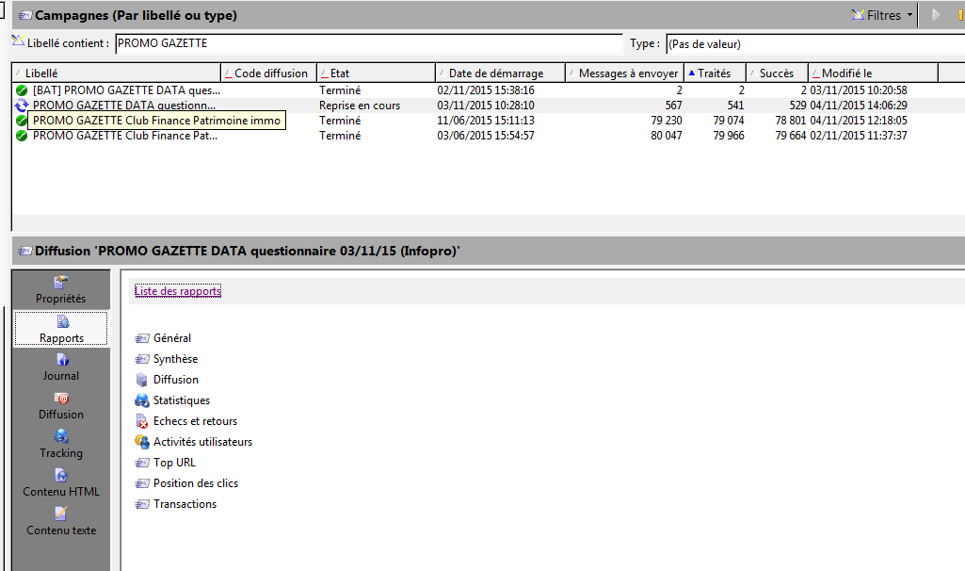
Statistiques d’une campagne
Pour les statistiques d’une campagne :
1
Chercher la campagne
2
3

